Slide 1
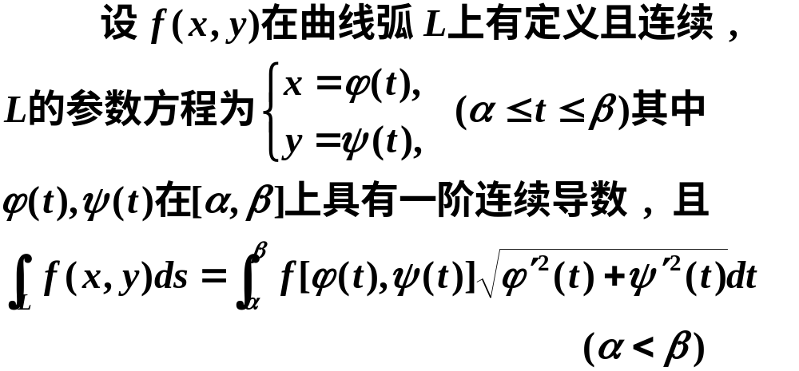
一、对弧长曲线积分的计算
转 化
基本思路:
求曲线积分
计算定积分
定理

Slide 2
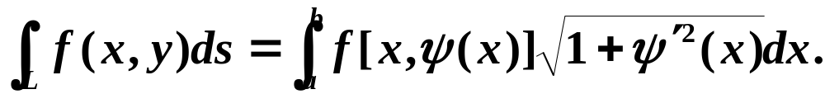

注意:
特殊情形

Slide 3
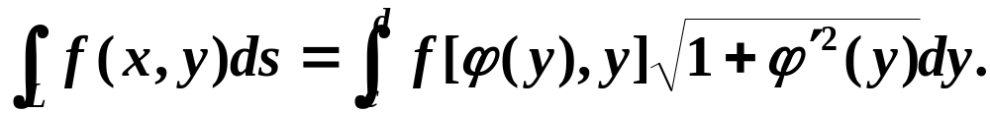

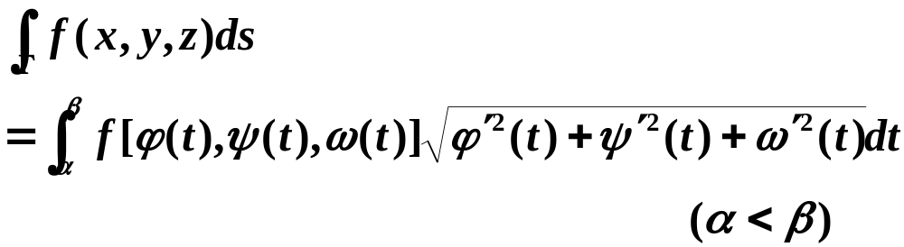
推广:

Slide 4
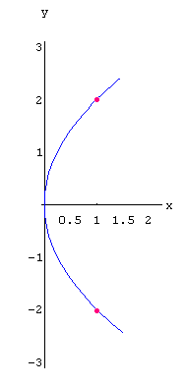
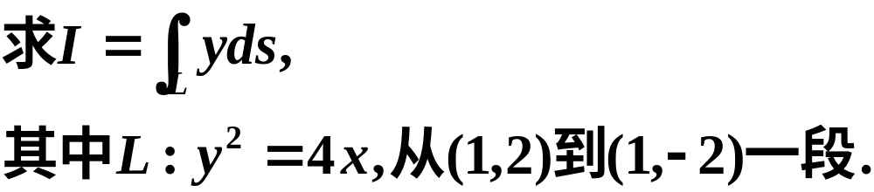

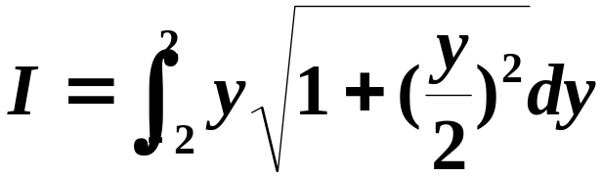

例1
解

Slide 5
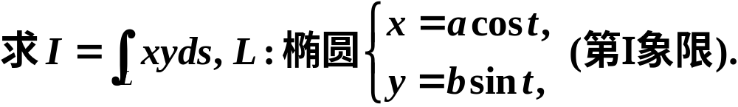
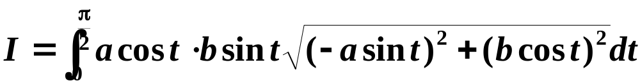
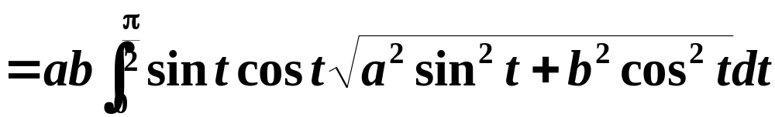
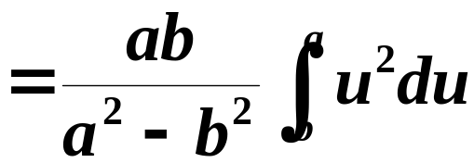
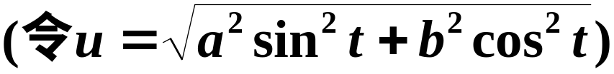
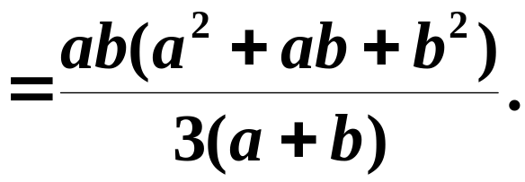
例2
解

Slide 7
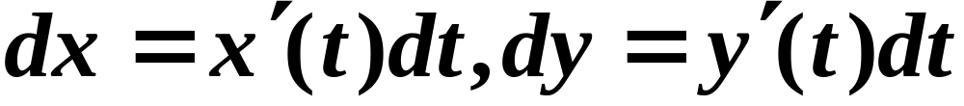
三、对坐标的曲线积分的计算
一代、二换、三定限
曲线积分化成参变量的定积分
代
将 L 的参数方程代入被积函数
换
定限
下限——起点参数值
上限——终点参数值

Slide 8
特殊情形

Slide 9
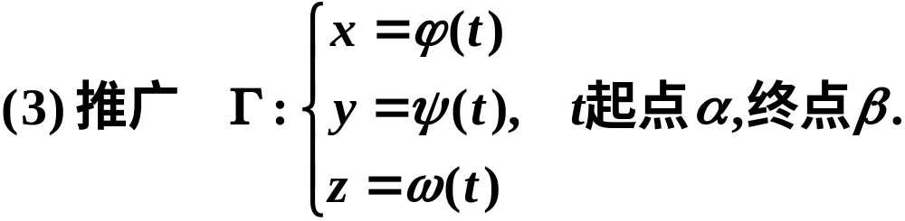
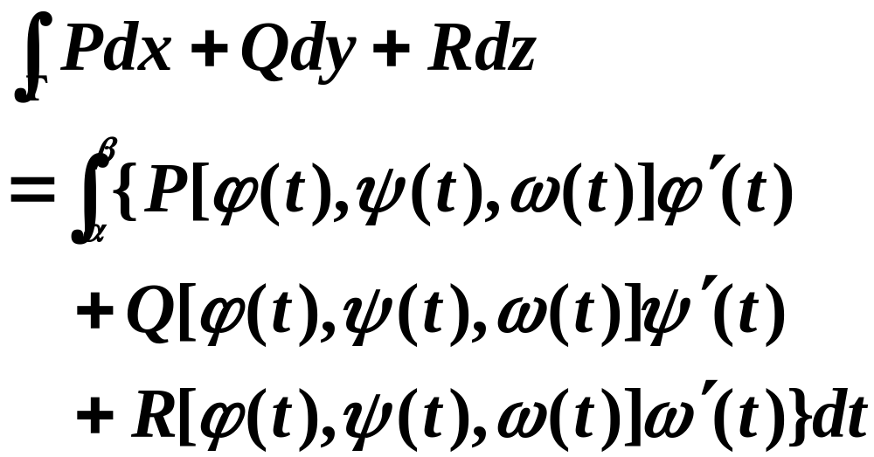

Slide 10
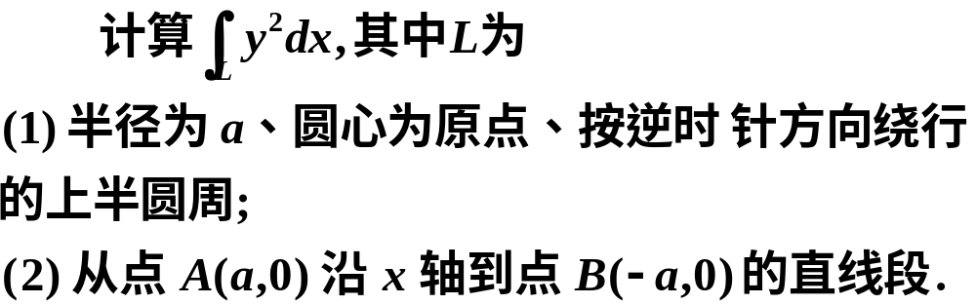
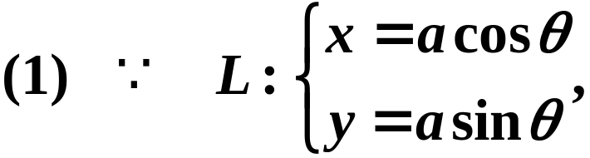
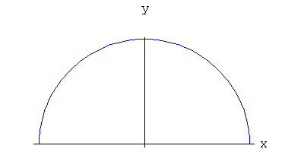

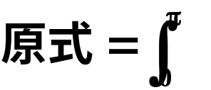



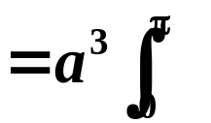
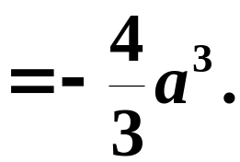

例2
解

Slide 11


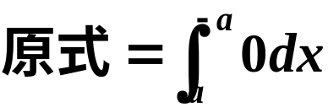

问题：被积函数相同，起点和终点也相同，但路径不同积分结果不同.

Slide 12
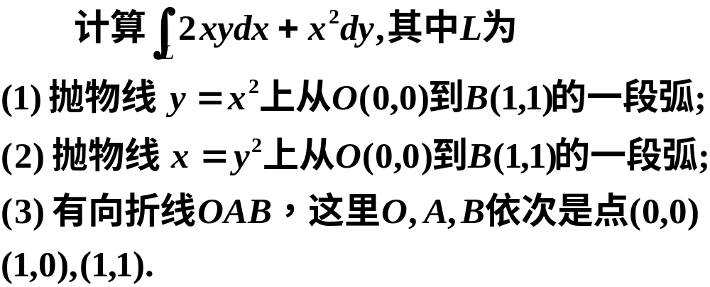
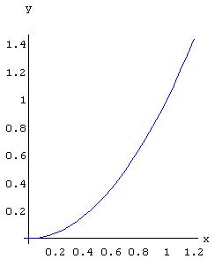





例3
解

Slide 13

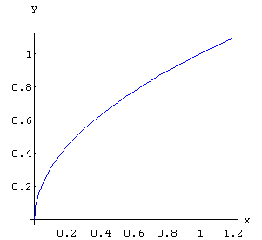


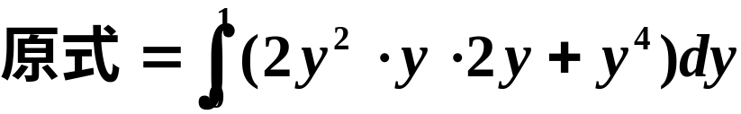
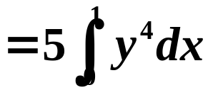
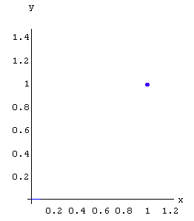

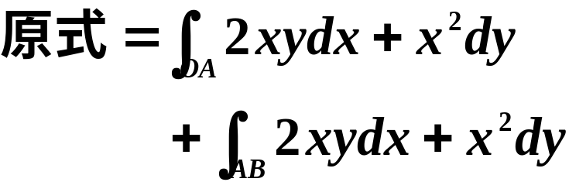

Slide 14


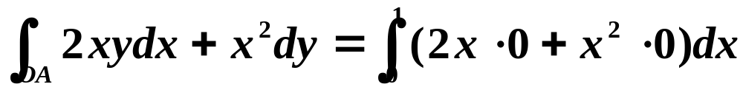



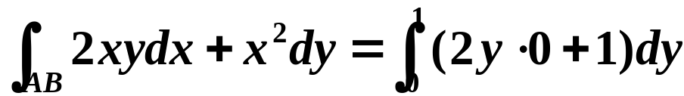

问题：被积函数相同，起点和终点也相同，但路径不同而积分结果相同.

Slide 15
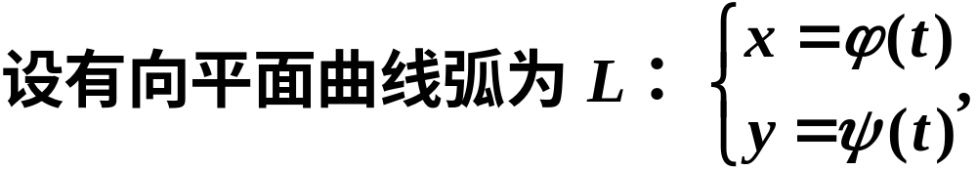
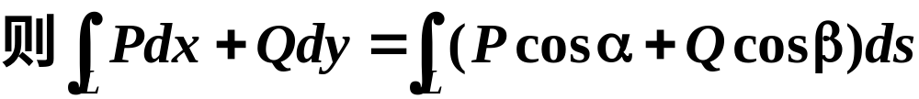
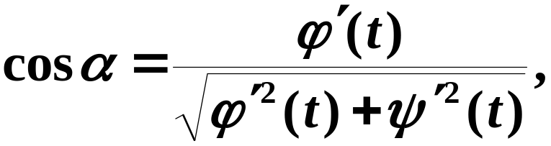
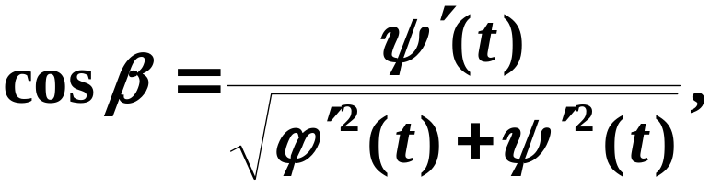

(4) 两类曲线积分之间的联系：
其中
（可以推广到空间曲线上 ）

Slide 16
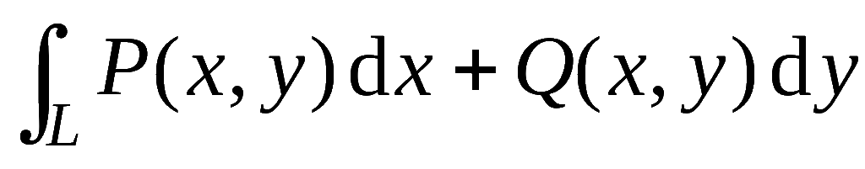
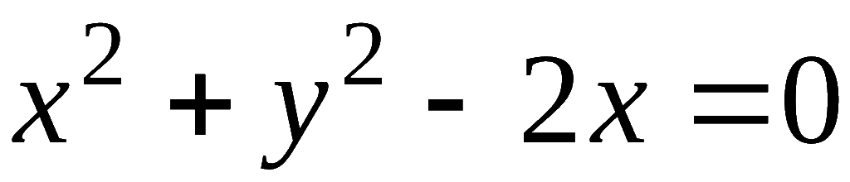
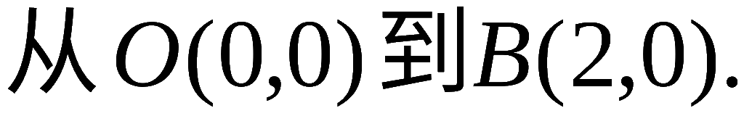
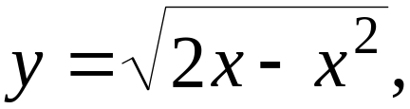
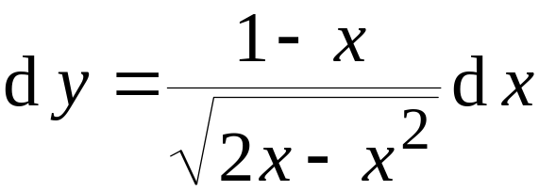

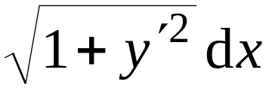
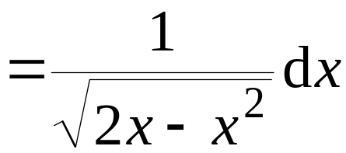




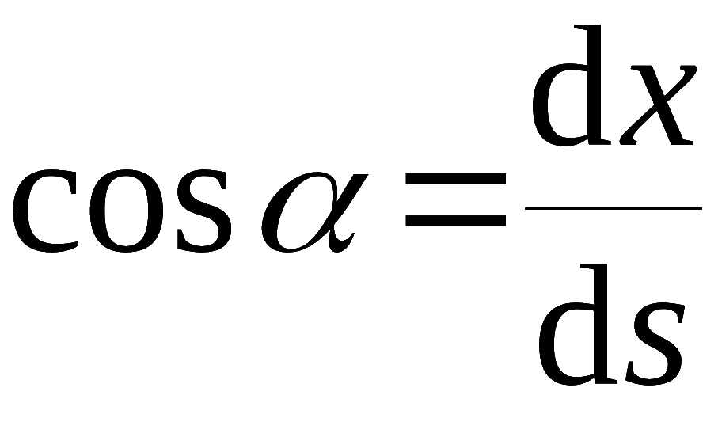
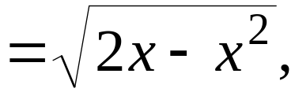
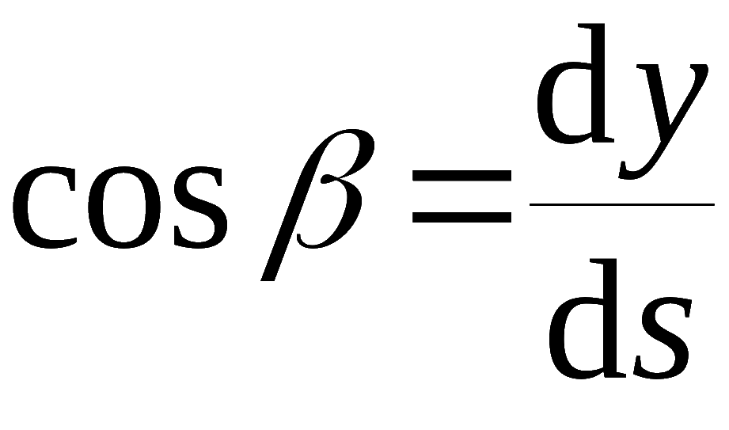

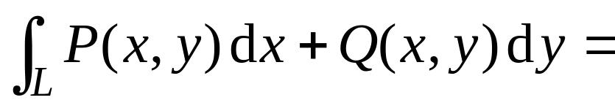
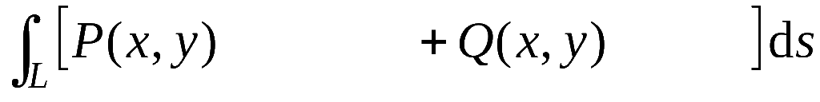
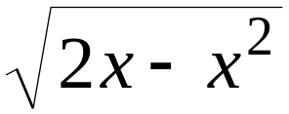

例4.
将积分
化为对弧长的积
分,
其中L 沿上半圆周
解：

Slide 17
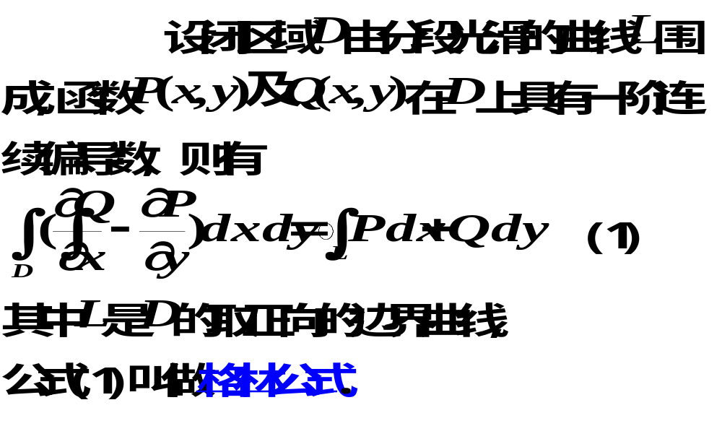
三、格林公式
定理1

Slide 18




解

Slide 19











y
L
x
o
y
x
o

Slide 20





3. 计算平面图形的面积

Slide 21








解

Slide 23
与路径无关的四个等价命题
条件
等
价
命
题

Slide 24

解

Slide 25






解

Slide 26





Slide 27












例3. 验证
是某个函数的全微分, 并求
出这个函数.
证: 设
则
由定理2 可知, 存在函数 u (x , y) 使
。
。

Slide 28










例4. 验证
在右半平面 ( x > 0 ) 内存在原函
数 , 并求出它.
证: 令
则
由定理 2 可知存在原函数

Slide 29






或

Slide 30


四、对面积曲面积分的计算
按照曲面的不同情况分为以下三种：
则

Slide 31





则
则

Slide 32




例1
解

Slide 33







Slide 34










解
依对称性知：

Slide 35






Slide 36






Slide 37











Slide 38





Slide 39




五、对坐标曲面积分的计算
注意:对坐标的曲面积分,必须注意曲面所取的侧.

Slide 40










解

Slide 41



Slide 42









例2 计算
平面 x = 0 , y = 0 , z = 0 , x + y + z = 1 所围成的
空间区域的整个边界曲面的外侧
z
解
分成四个部分
左侧
o
下侧
y
后侧
x
上侧

Slide 43








同理

Slide 44



同理

Slide 45






两类曲面积分之间的联系

Slide 46






解

Slide 47







Slide 48


六、高 斯 公 式

Slide 49






Guass公式的简单应用
解

Slide 50





(利用柱面坐标得)

Slide 51

使用Guass公式时应注意:

Slide 52





Slide 53









解
空间曲面在 面上的投影域为
曲面Σ不是封闭曲面, 为利用高斯公式

Slide 54







Slide 55







故所求积分为

Slide 56


散度的定义:

Slide 57





散度在直角坐标系下的形式
积分中值定理,
两边取极限,

Slide 58


七、斯托克斯(stokes)公式
斯托克斯公式

Slide 59







解
则

Slide 60










即

Slide 61


利用stokes公式, 有
旋度的定义:

